Slide 1
테스트 수행
형 성 재

Slide 2
INDEX
테스트 계획
테스트 결과
결함 확인

Slide 3
테스트 계획
화면 데이터 입출력
DB 모듈
상단의 Member/Rule/Mappng버튼을 눌렀을 때 각각의 화면이 나오는 이벤트
Member화면에서 리스트 보여주기
Member화면 저장/수정/삭제
Rule화면에서 리스트 보여주기
Rule화면 저장/수정/삭제
Mapping 리스트 보여주기
Mapping 추가/삭제
DB 접속
DB 접속해제
CRUD

Slide 4
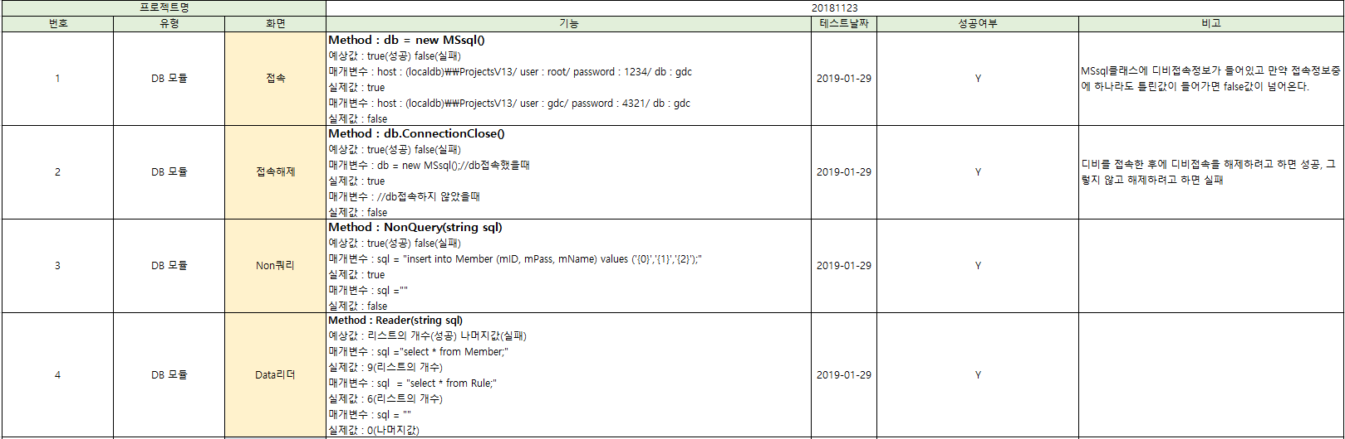
테스트 결과 - 1

Slide 5
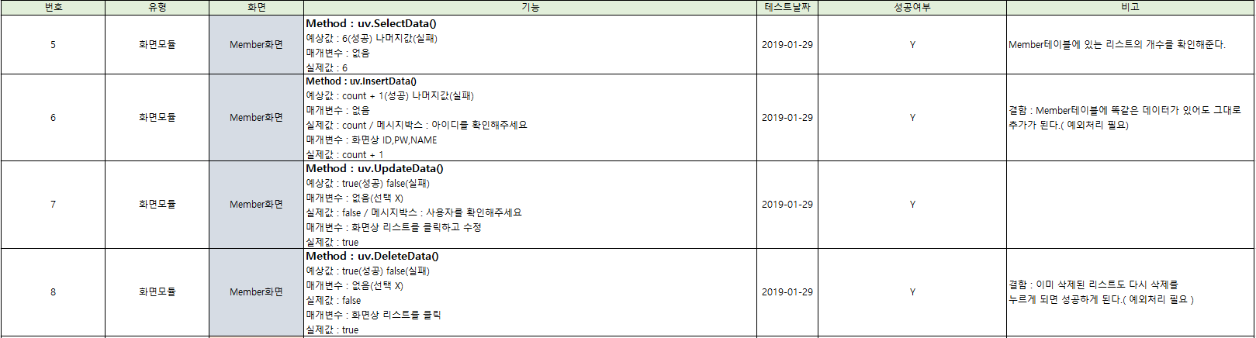
테스트 결과 - 2

Slide 6
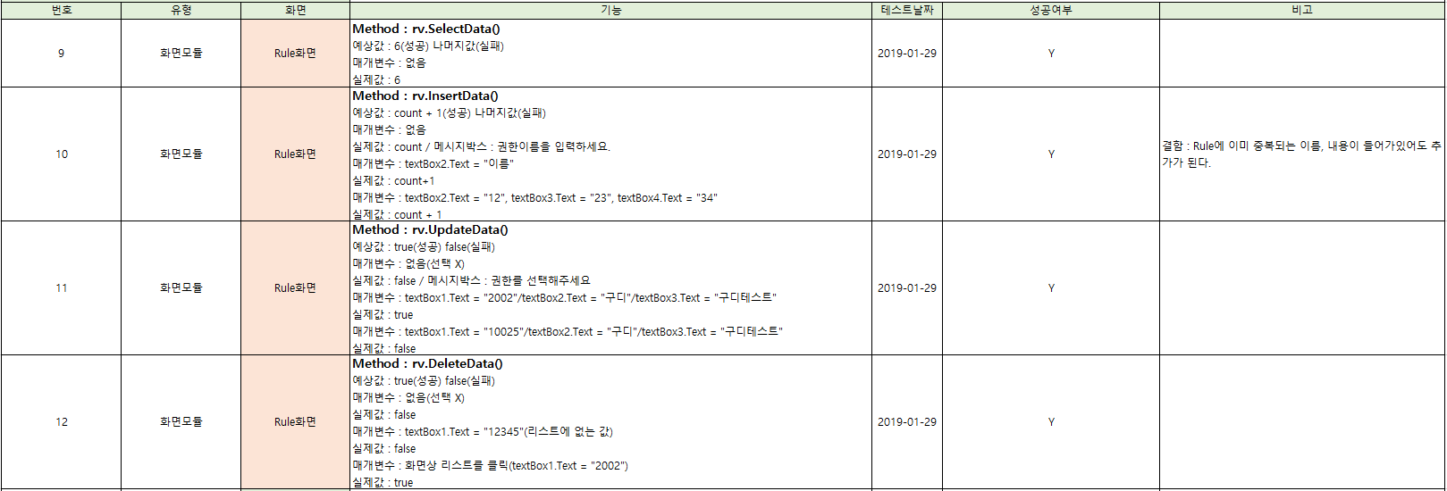
테스트 결과 - 3

Slide 7
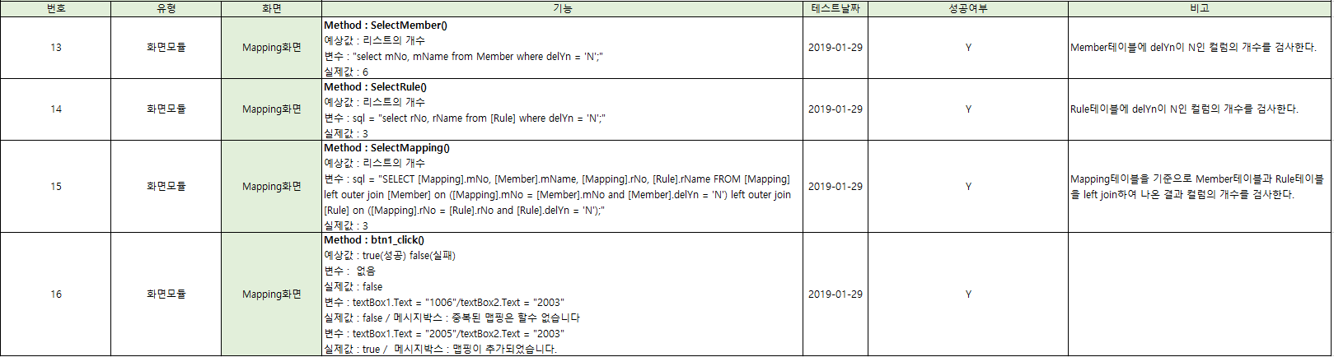
테스트 결과 - 4

Slide 8
결함 확인
Member테이블이나 Rule테이블에서 추가할 때에 완전히 중복된 값도 추가되는 결함이 있다.

Slide 9
Q & A

